Slide 1

Компьютерные вирусы. Антивирусные программы.
"Презентация подготовлена для конкурса "Интернешка" http://interneshka.org/"
Выполнил ученик 10 Б класа МБОУ СОШ 12 г.о. Самара
Мухаметьянов Айдар.

Slide 2

Определение.
Компью́терный ви́рус — вид вредоносного программного обеспечения, способного создавать копии самого себя и внедряться в код других программ, системные области памяти, загрузочные секторы, а также распространять свои копии по разнообразным каналам связи.

Slide 3
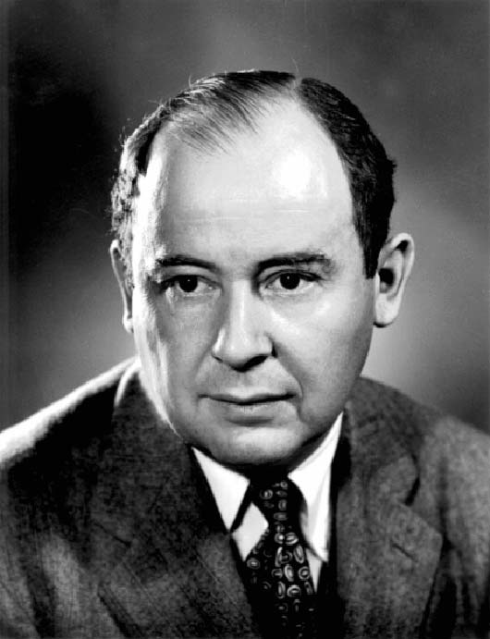
История появления вируса.
Идея компьютерных вирусов появилось намного раньше самих персональных компьютеров. Точкой отсчета можно считать труды Джона фон Неймана по изучению самовоспроизводящихся математических автоматов, о которых стало известно в 1940-х годах. В 1951 году он предложил способ создания таких автоматов.

Slide 4
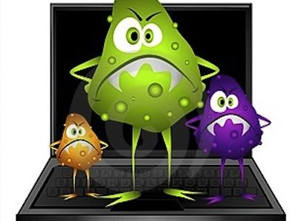
Эпидемии.
Первые вирусные эпидемии относятся к 1986—1989 годам: Brain.А (распространялся в загрузочных секторах дискет, вызвал крупнейшую эпидемию), Jerusalem(проявился в пятницу 13 мая 1988 года, уничтожая программы при их запуск), червь Морриса (свыше 6200 компьютеров, большинство сетей вышло из строя на срок до пяти суток), DATACRIME (около 100 тысяч зараженных ПЭВМ только в Нидерландах)

Slide 5
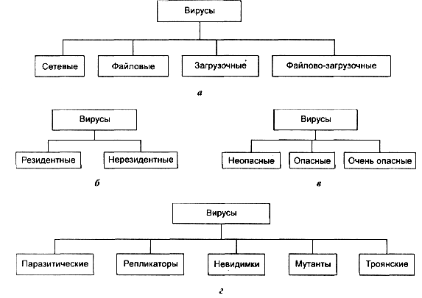
Классификация компьютерных вирусов.
А-по среде обитания
Б-по способу заражения
В-по степени воздействия
Г-по особенностям алгоритма

Slide 6
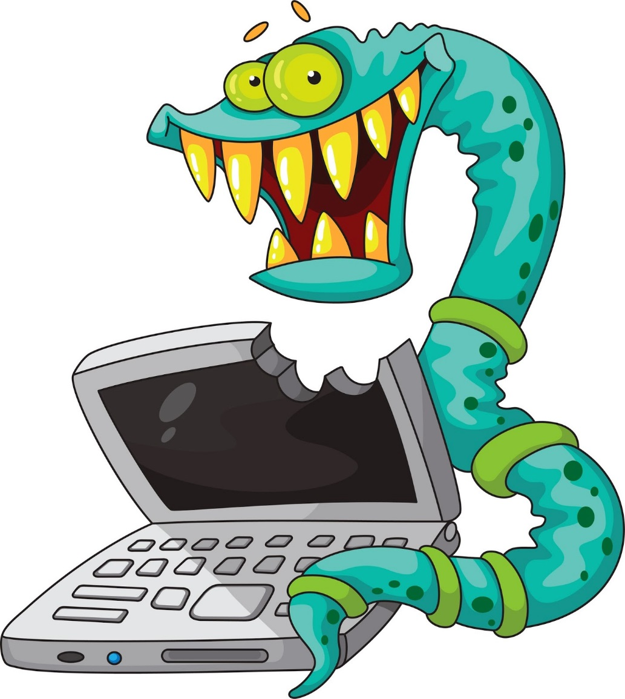
Пути проникновения вирусов.
Глобальная сеть Internet
Электронная почта
Локальная сеть
Компьютеры «Общего назначения».
Пиратское программное обеспечение
Ремонтные службы
Съемные накопители

Slide 7
Признаки заражения компьютера.
Компьютер работает слишком медленно: это может быть признаком многих проблем, включая инфицирование компьютера вирусом. Если система заражена вирусом (например, Трояном) , то компьютер автоматически запускает много лишних программ. Из-за этого система работает значительно медленнее, чем обычно. Чтобы бороться с вирусами нам нужны антивирусные программы.

Slide 8

Антивирус.
Антиви́русная програ́мма (антиви́рус) — специализированная программа для обнаружения компьютерных вирусов, а также нежелательных (считающихся вредоносными) программ вообще и восстановления заражённых (модифицированных) такими программами файлов, а также для профилактики — предотвращения заражения (модификации) файлов или операционной системы вредоносным кодом.

Slide 9
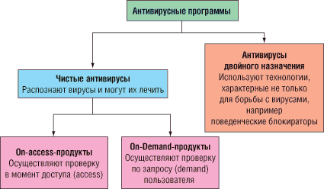
Классификация антивирусных продуктов.

Slide 10
Лжеантивирусы.
В 2009 началось активное распространение лжеантивирусов — программного обеспечения, не являющегося антивирусным (то есть не имеющего реальной функциональности для противодействия вредоносным программам), но выдающим себя за таковое. По сути, лжеантивирусы могут являться как программами для обмана пользователей и получения прибыли в виде платежей за «лечение системы от вирусов», так и обычным вредоносным программным обеспечением. В настоящий момент это распространение приостановлено.

Slide 11
СПАСИБО ЗА ВНИМАНИЕ!!!

